Slide 1

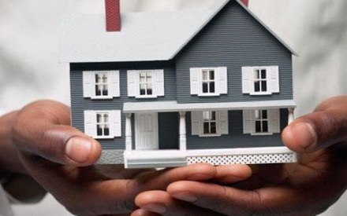
Власність у нашому житті
Презентація
з правознавства
учениці 9-Б класу
Жукової Сабріни

Slide 2

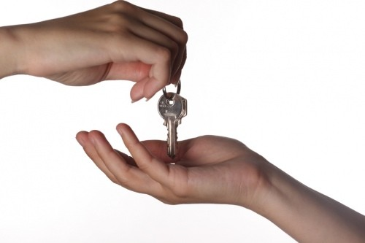
Власність - це усе, що належить людині.
У 41 статті Конституції України сказано, що кожен має право володіти, користуватися і розпоряджатися своєю власністю.

Slide 3


Наявність повноваження
Користування
Відбувається під час застосування певного предмету для задоволення своїх потреб
Розпорядження
Відбувається при вирішенні подальшої долі речі або предмету.
Володіння
Відбувається під час змоги впливати на річ безпосередньо

Slide 4
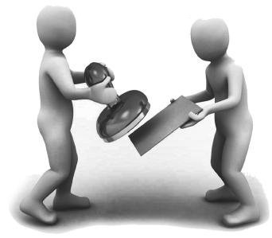

Вилучити власність можна лише після виплати компенсації.
Конфіксувати можна тільки за рішенням суду

Slide 5
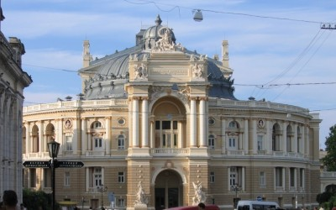
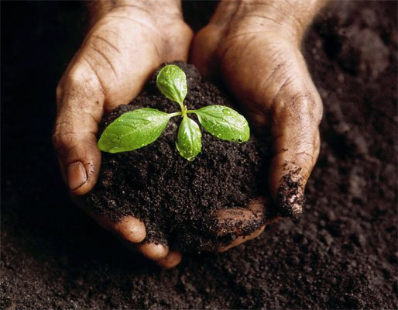
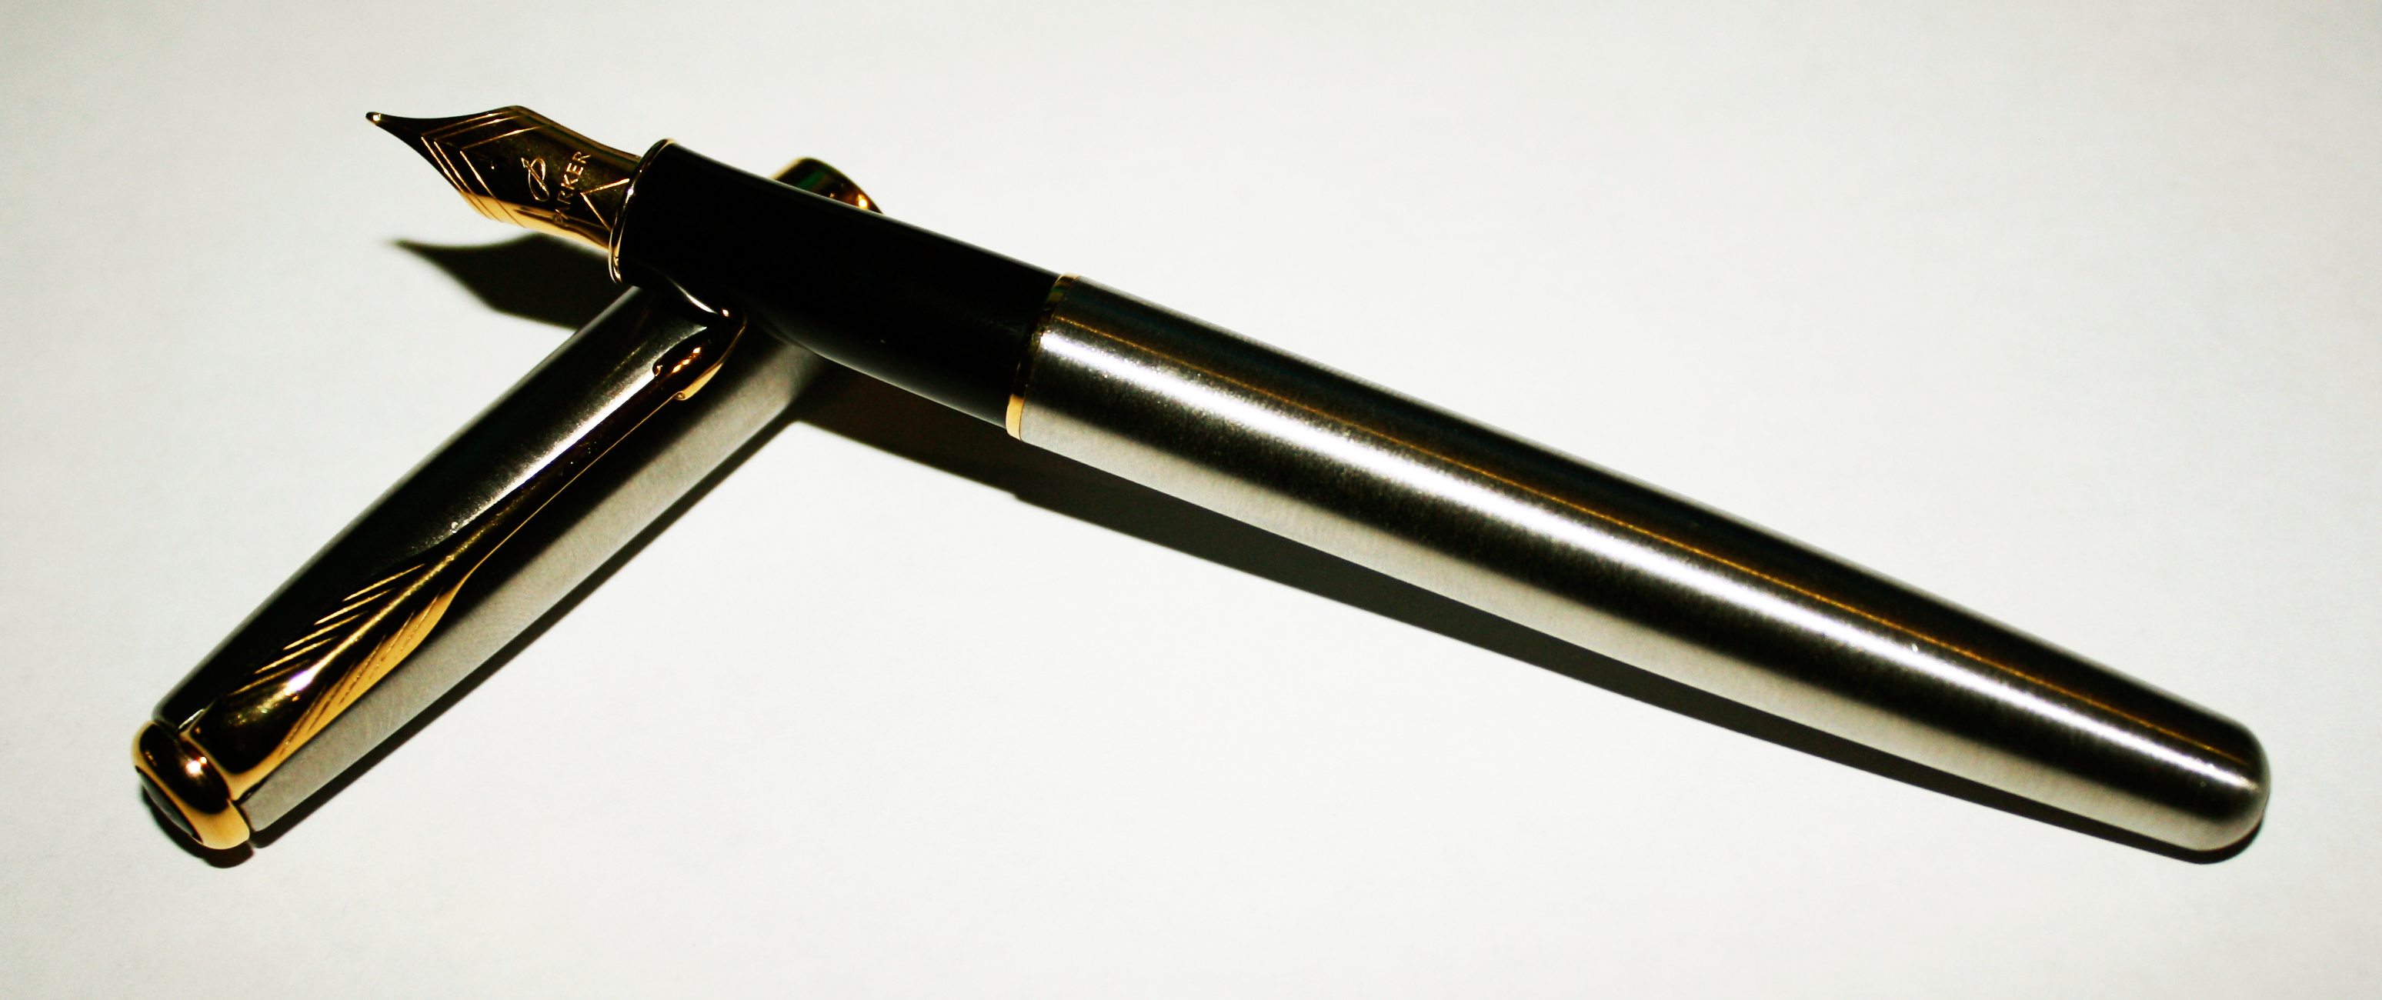
Форми власності в Україні
Приватна
Комунальна
Державна

Slide 6
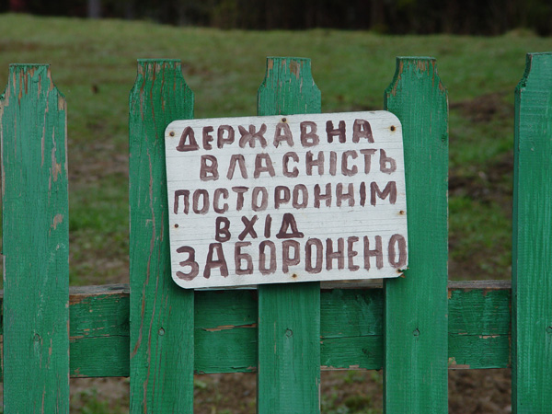
До приватної власності належить майно, власником якого є окрема людина.
До державної власності відносять майно Збройних сил України, залізниці, найважливіші культурні, освітні та медичні установи, тощо.
До комунальної власності відносять більшість шкіл, лукарень, трамваї та тролейбуси, значні частини житла.
Приватизація - процес переведення частини державної власності до приватної

Slide 7
Шляхи набуття власності:
1) Купівля
2) Отримання дарунку
3) Виготовлення речі
4) Набуття знахідки або скарбу
5)Отримання спадщини
6) Інші шляхи набуття власності

Slide 8
Дякую за увагу!

